Slide 1
JAK BEZPIECZNIE SPĘDZIĆ CZAS WOLNY
Działania profilaktyczne

Slide 2
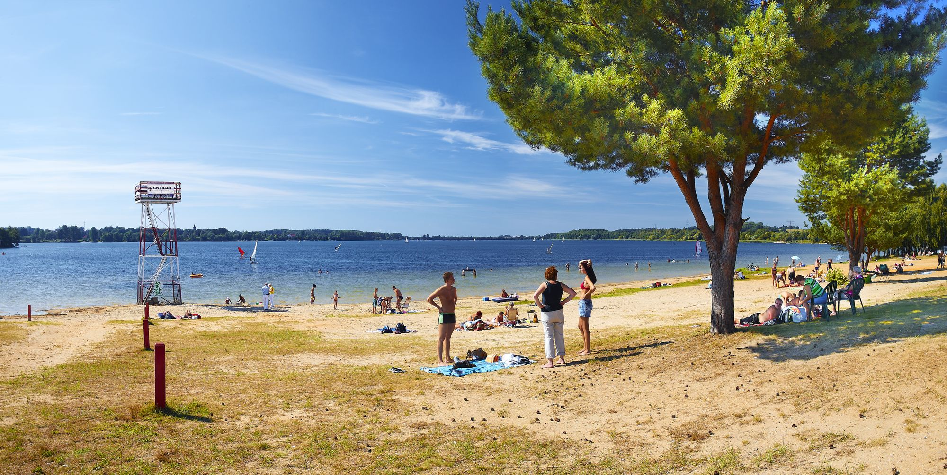
Nad morzem i jeziorem

Slide 3
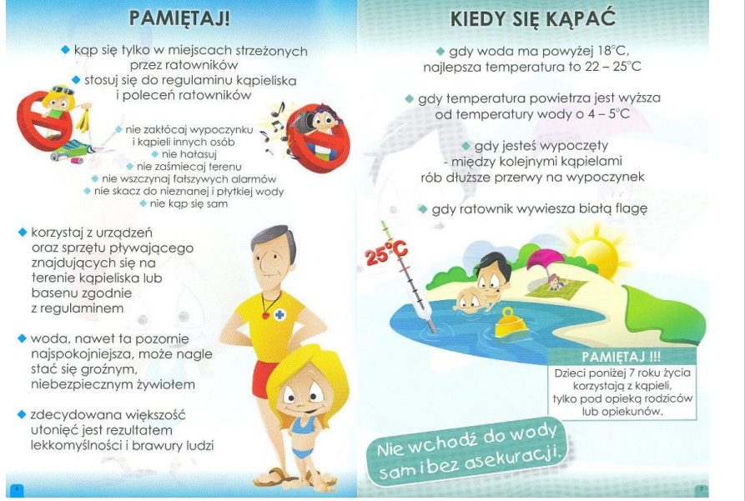

Slide 5
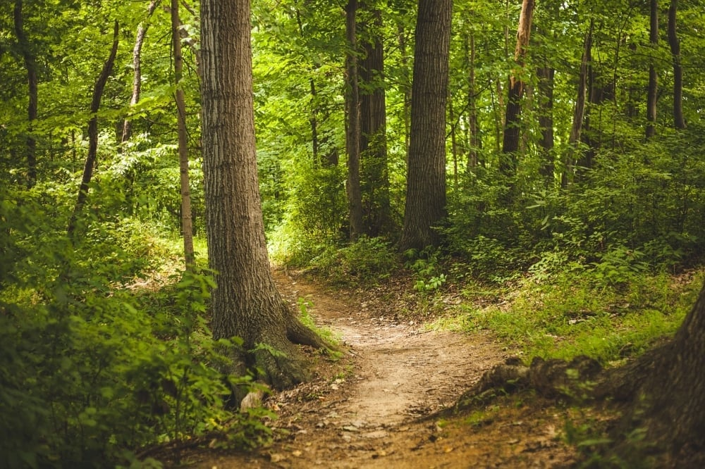
W lesie

Slide 6
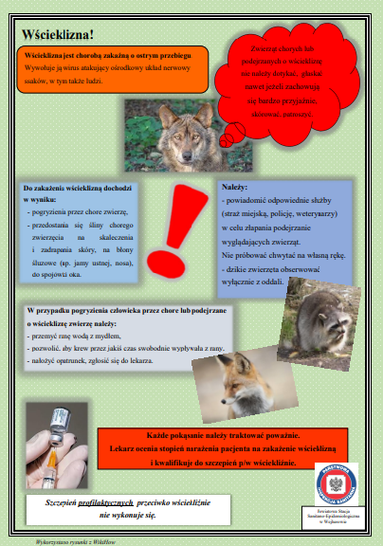

Slide 11
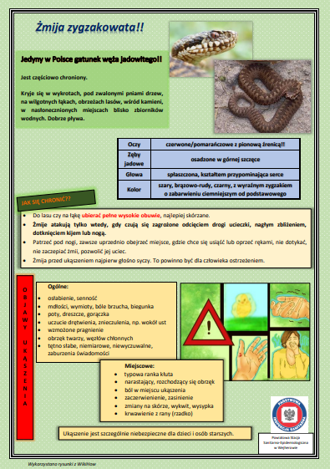
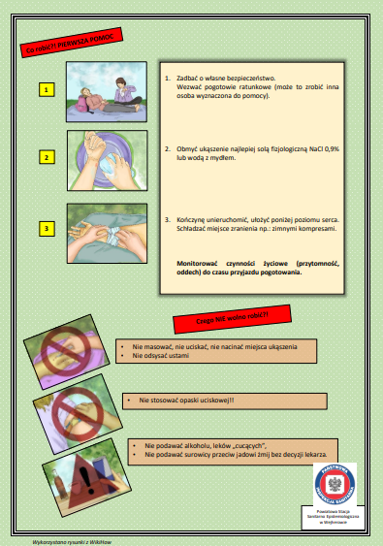

Slide 12
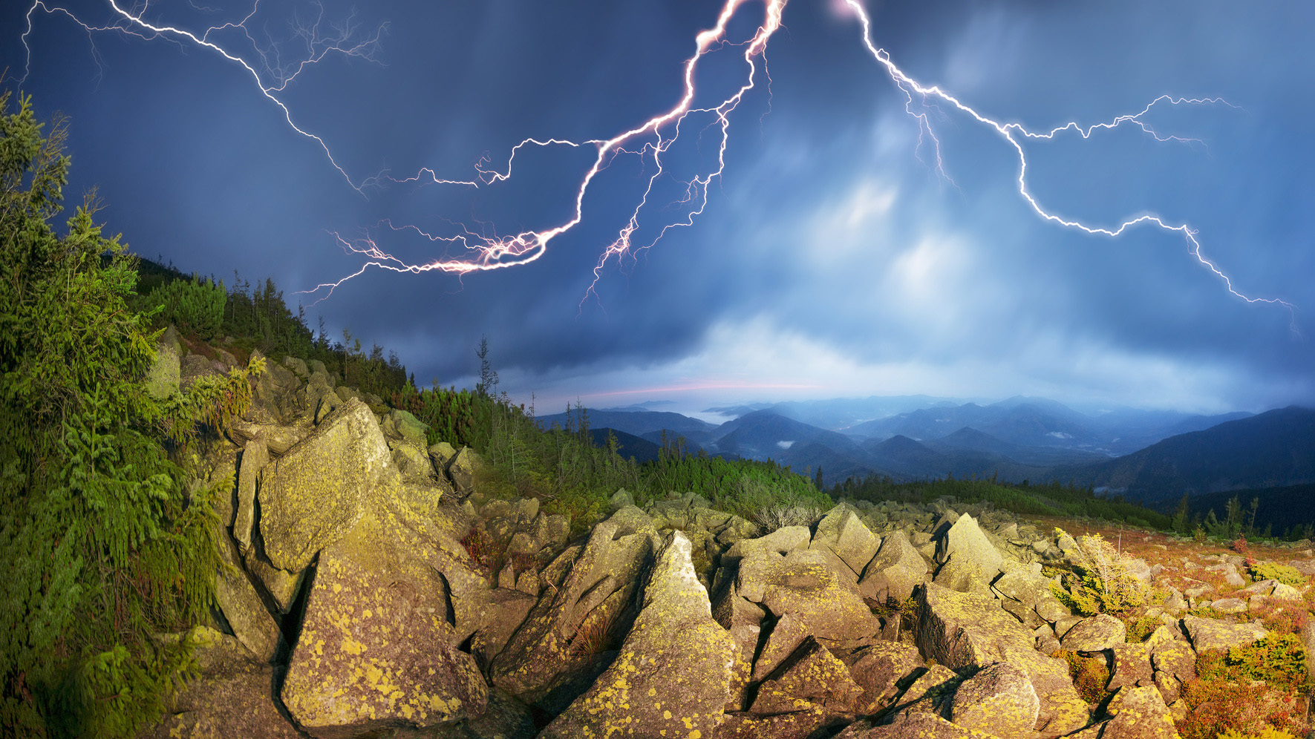
Pozostałe zagrożenia

Slide 13
